Slide 1
КРАСНОЯРСКИЙ КРАЕВОЙ ДВОРЕЦ ПИОНЕРОВ
РЕАЛИЗАЦИЯ ОБРАЗОВАТЕЛЬНЫХ ПРОГРАММ
С ИСПОЛЬЗОВАНИЕМ
УЧЕБНО-МЕТОДИЧЕСКОГО КОМПЛЕКСА
«ШКОЛА ПРОГРАММИСТА»
(HTTPS://ACMP.RU)
Педагог дополнительного образования
Красноярского краевого Дворца пионеров
Беляев Сергей Николаевич
(e-mail: bsn@mail.ru, site: http://bsn.acmp.ru)
Красноярск, 2019

Slide 2
Описание деятельности
ACMP.RU (поддержка и развитие проекта)
Обучение школьников олимпиадному программированию в 4-х образовательных учреждениях (Дворец пионеров + 3 школы)
Член региональной предметно-методической комиссии Всероссийской олимпиады школьников по информатике
Разработка задач для школьного и муниципального этапов ВсОШ по информатике (методические материалы + проведение олимпиад на acmp.ru)
Очный разбор задач для участников региональных олимпиад (полуфинал ВКОШП + Личное первенство СФУ)

Slide 3
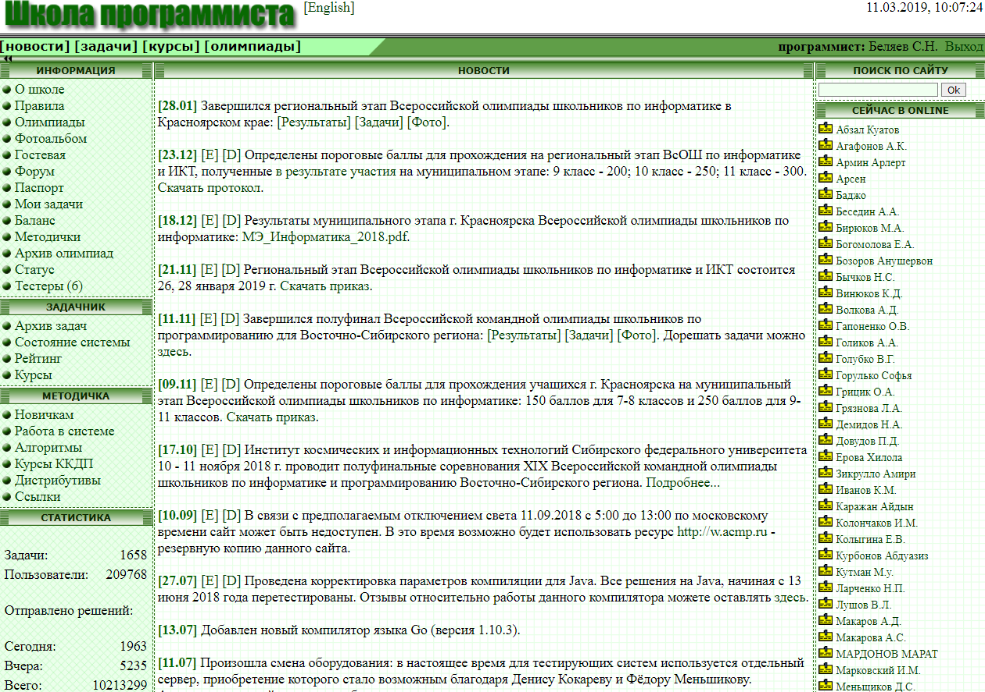
Образовательный портал олимпиадного программирования для школьников

Slide 4
Возможности проекта
Архив задач по олимпиадному программированию
Система автоматической проверки решений
Раздел для проведения личных и командных олимпиад
Дистанционные курсы олимпиадного программирования
Рейтинговая система оценки работы участников
Система общения участников с администратором и между собой
Описания решений задач
Архив региональных олимпиад с 2003 года

Slide 5
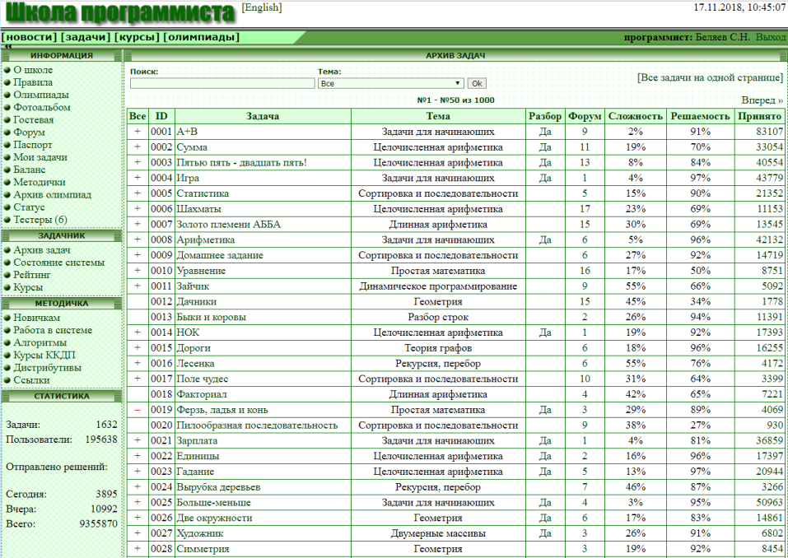
Архив задач

Slide 6
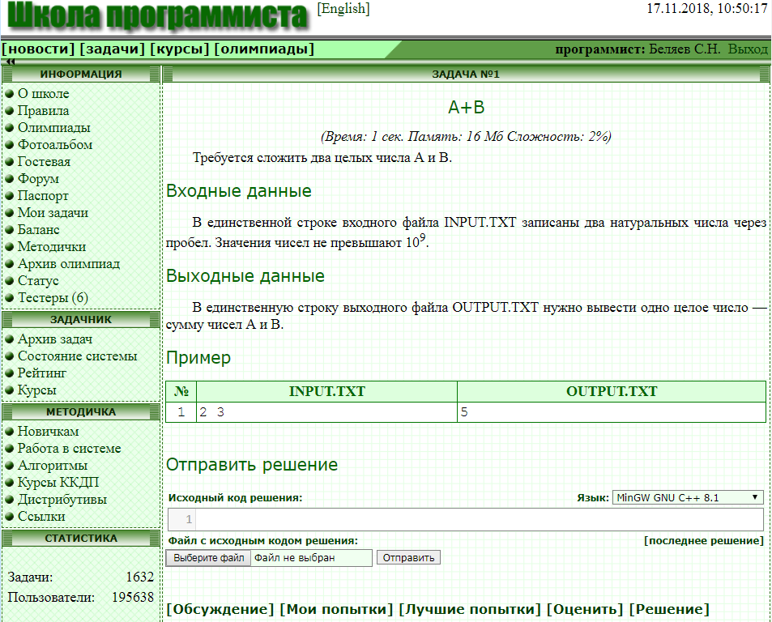
Формулировка задачи

Slide 7
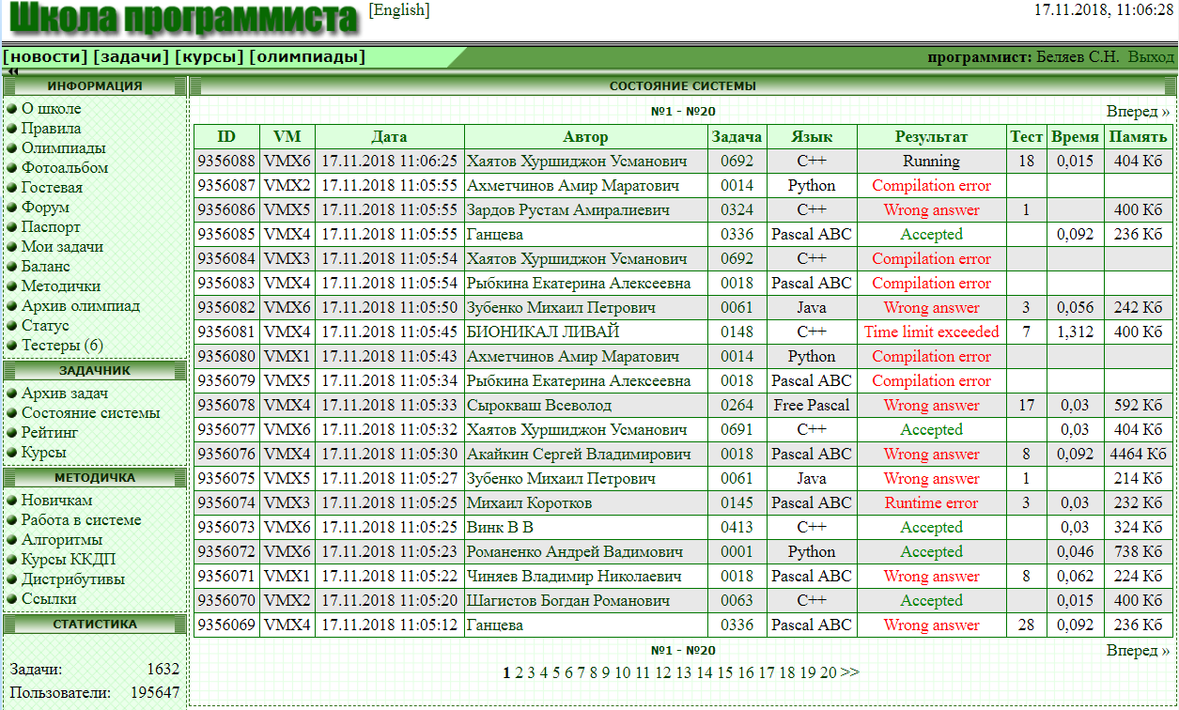
Состояние системы

Slide 8
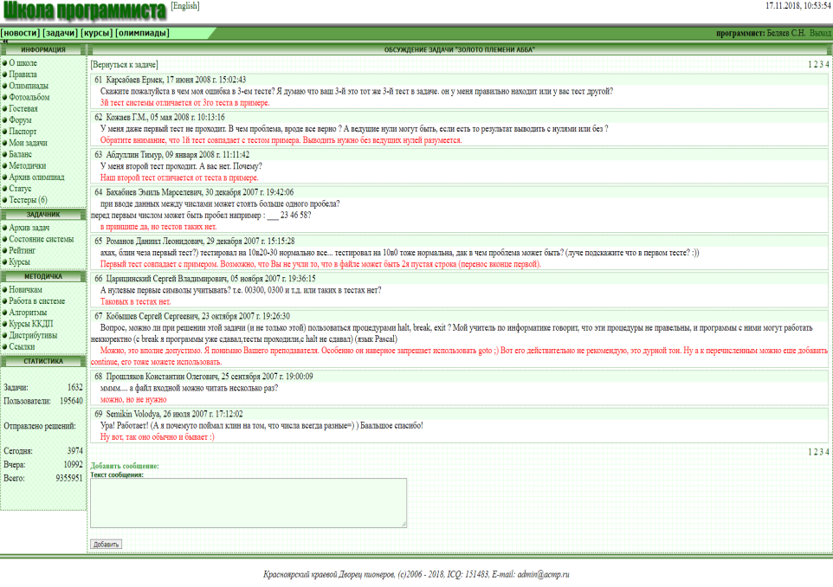
Обсуждение задачи

Slide 9
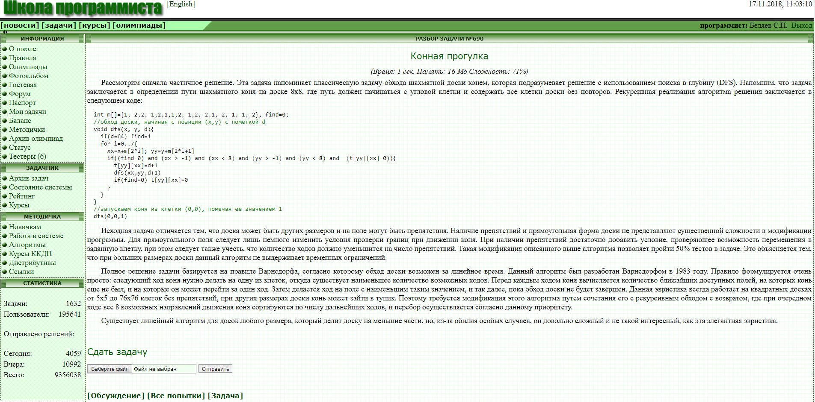
Разбор задачи

Slide 10
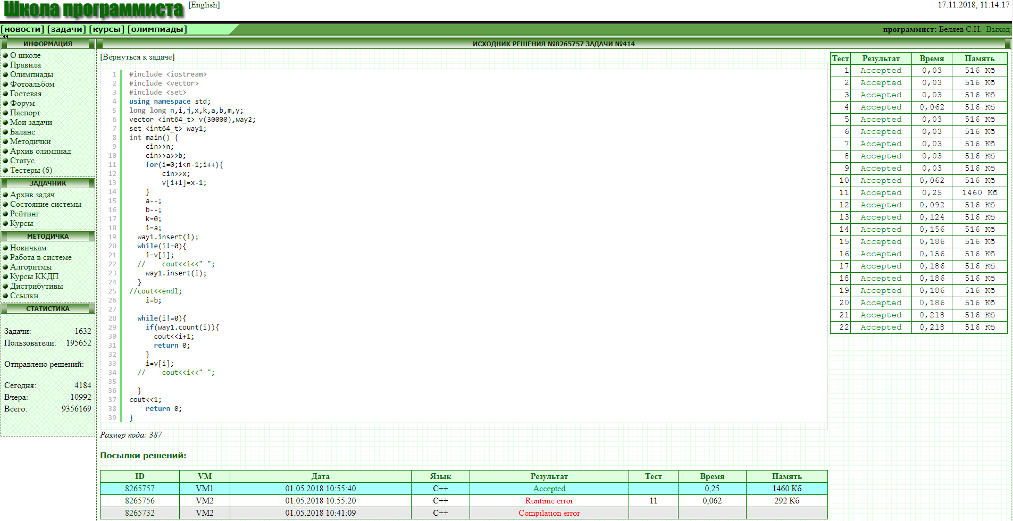
Просмотр решения

Slide 11
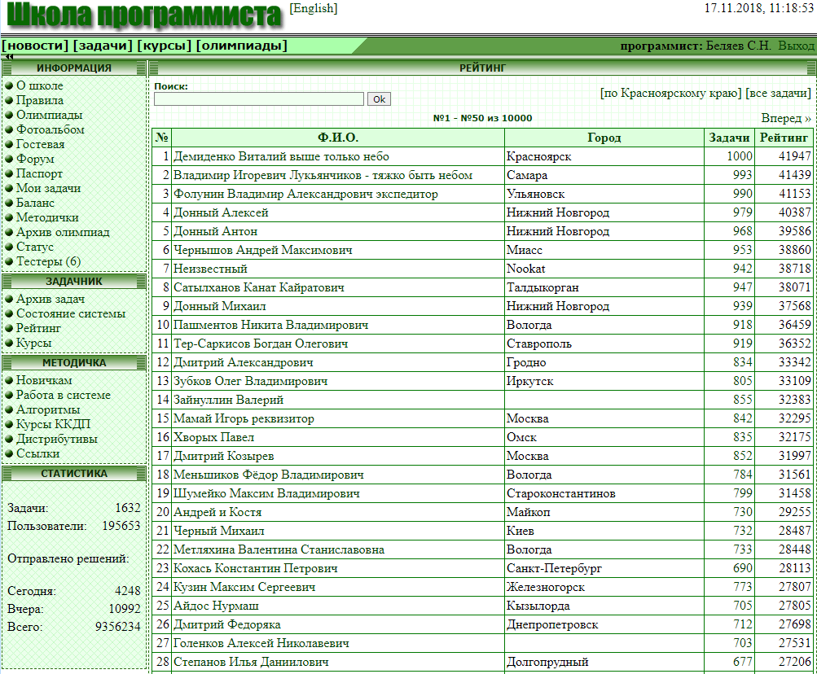
Общий рейтинг участников

Slide 12
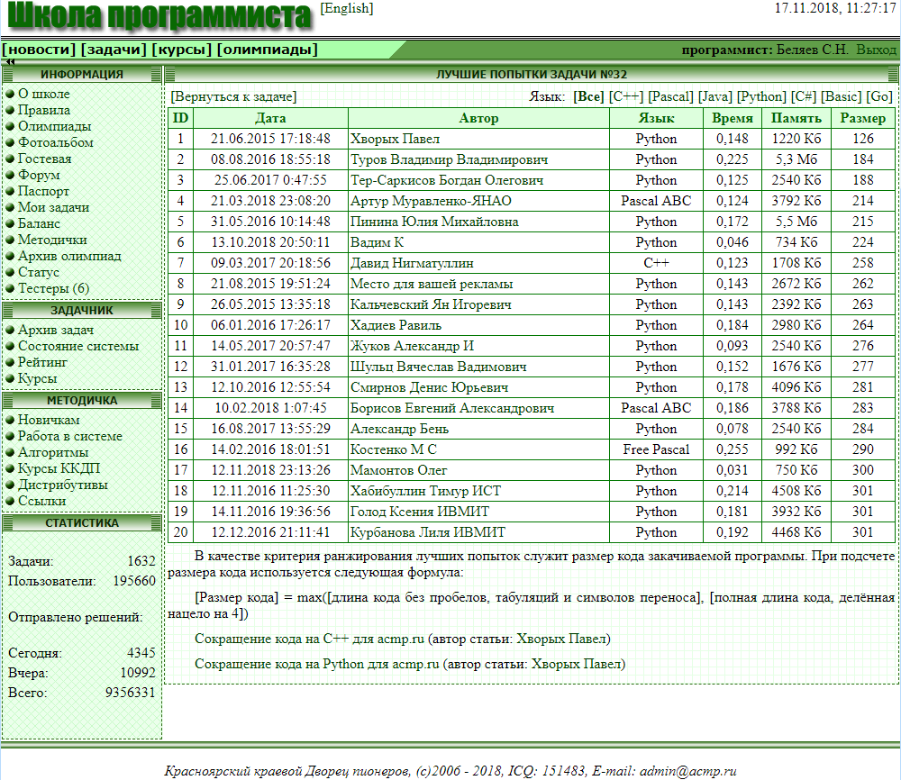
Лучшие решения задачи

Slide 13
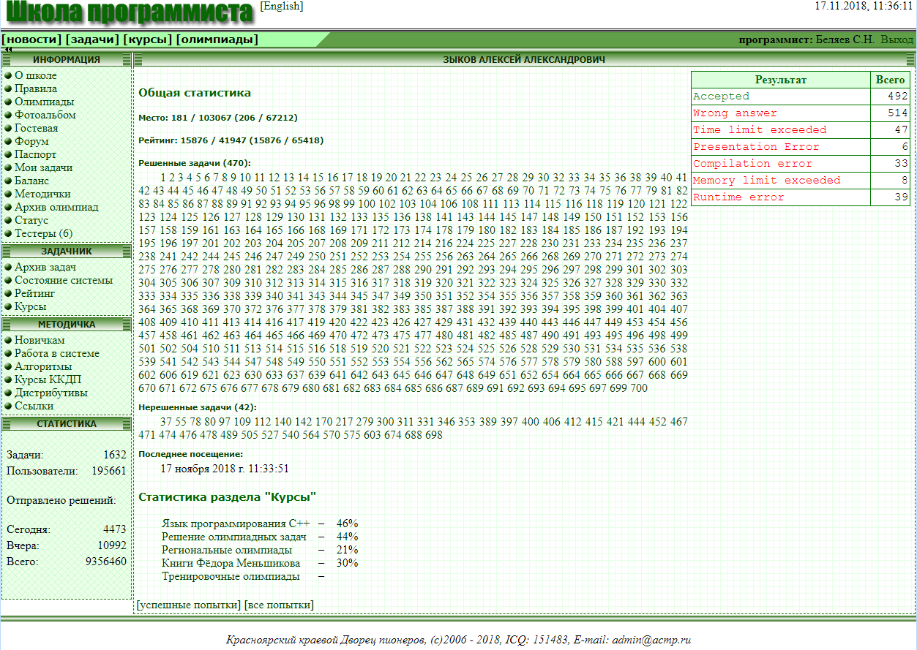
Статистика участника

Slide 14
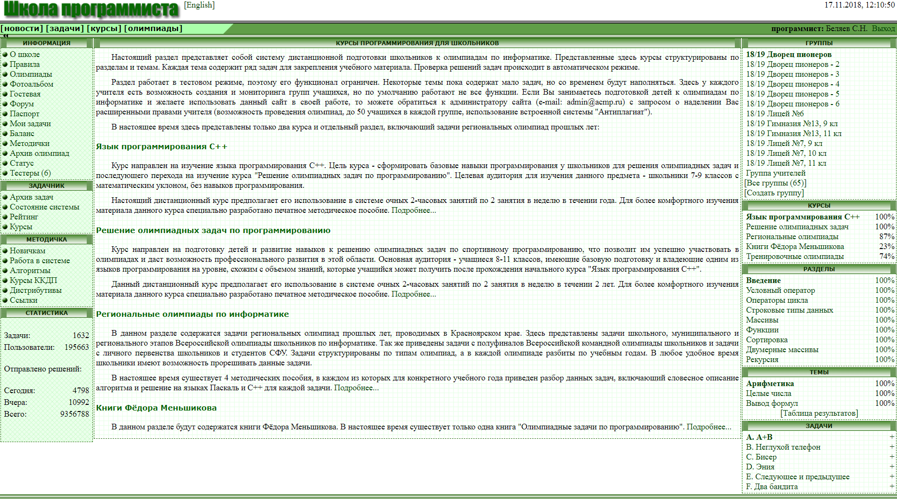
Раздел дистанционного обучения

Slide 15
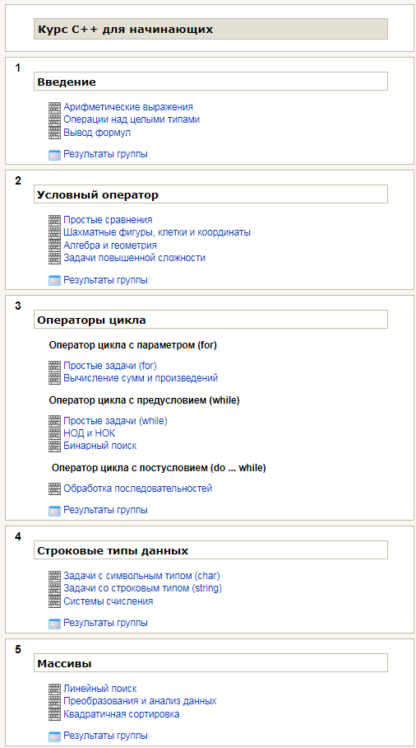
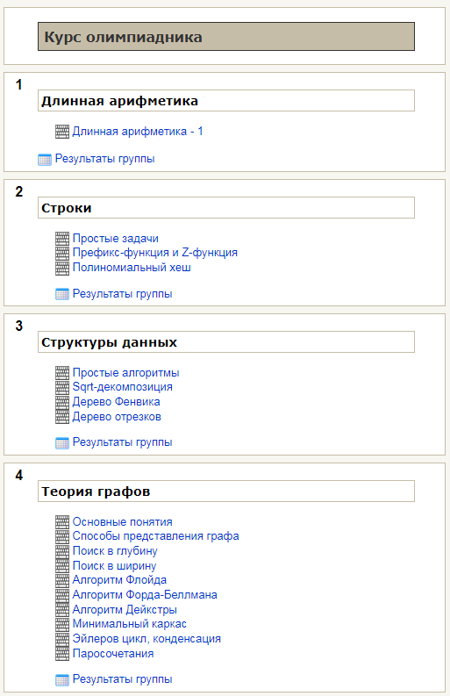
https://informatics.msk.ru

Slide 16
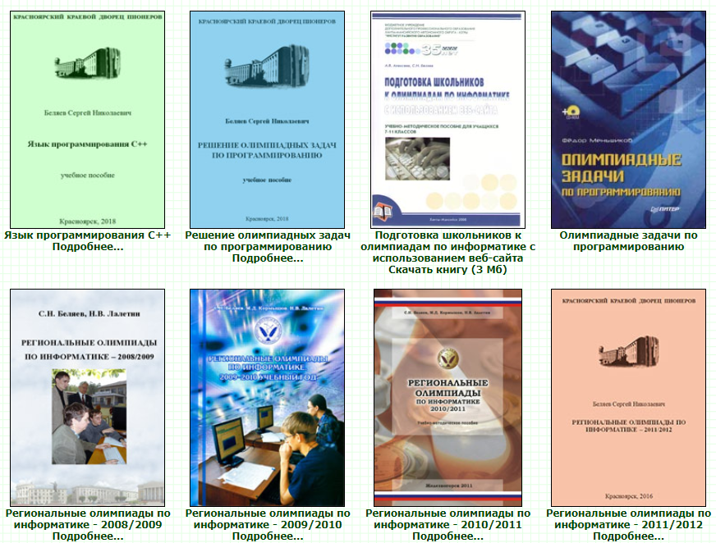
Методическое обеспечение

Slide 17
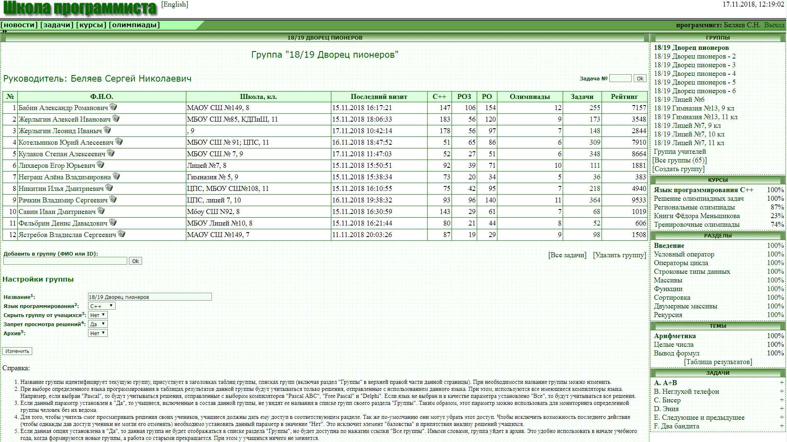
Параметры группы обучающихся

Slide 18
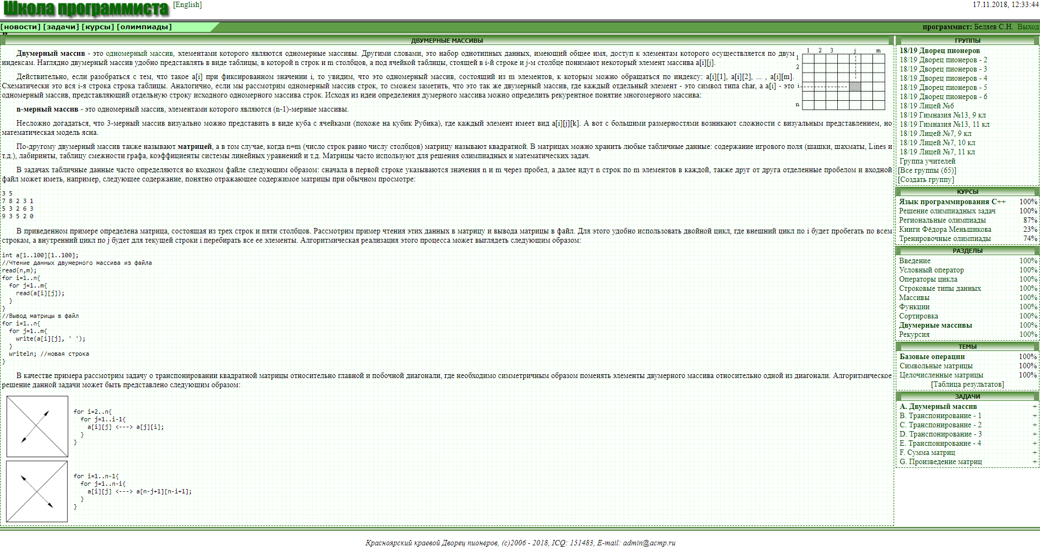
Теоретический материал

Slide 19
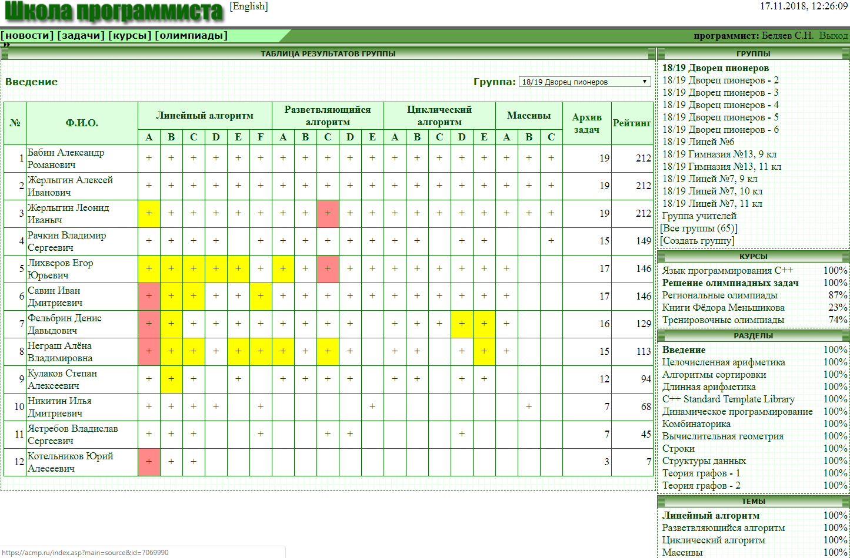
Оценочный лист раздела

Slide 20
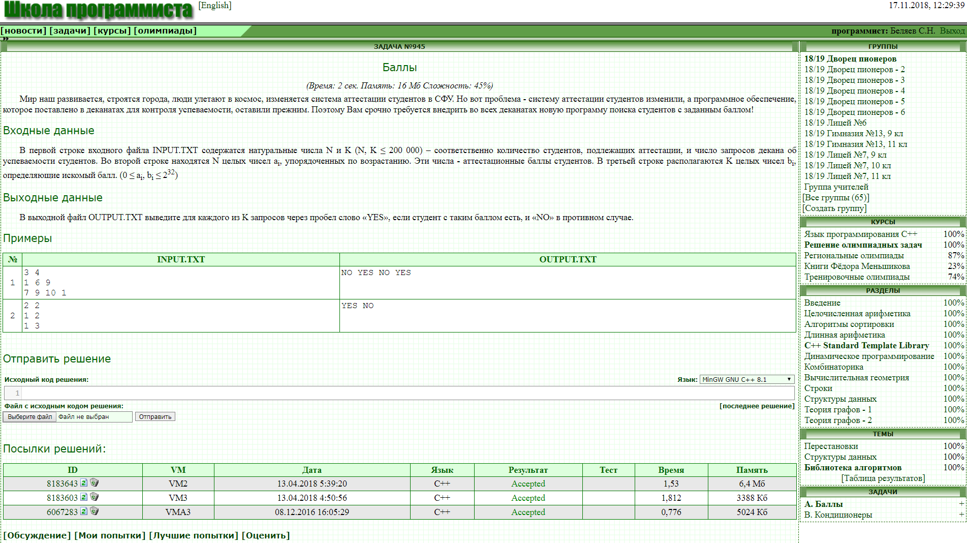
Раздел посылки решения задачи

Slide 21
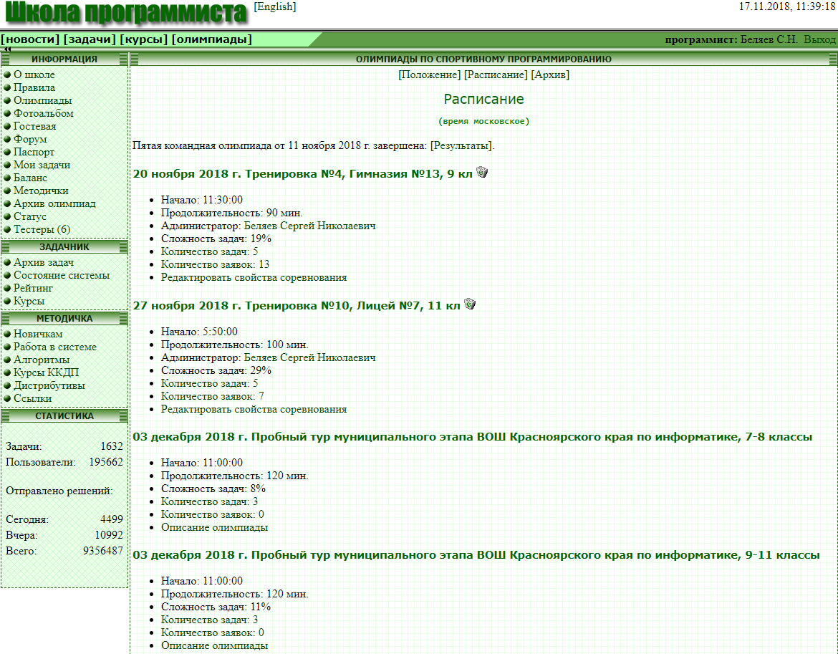
Проведение олимпиад

Slide 22
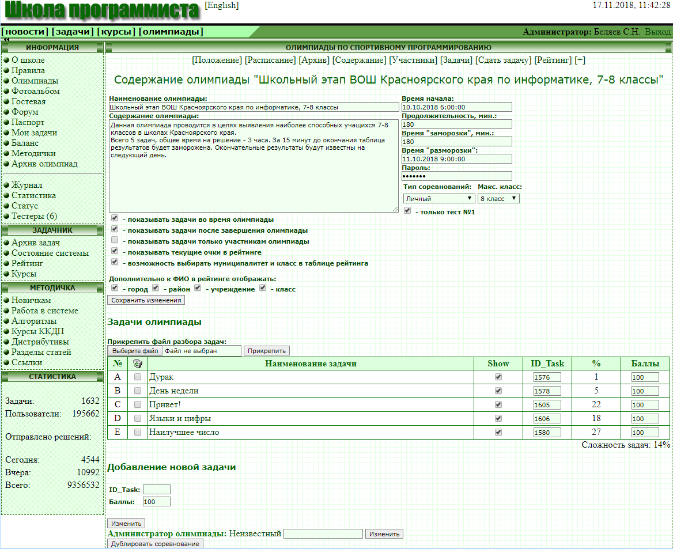
Раздел настройки параметров олимпиады

Slide 23
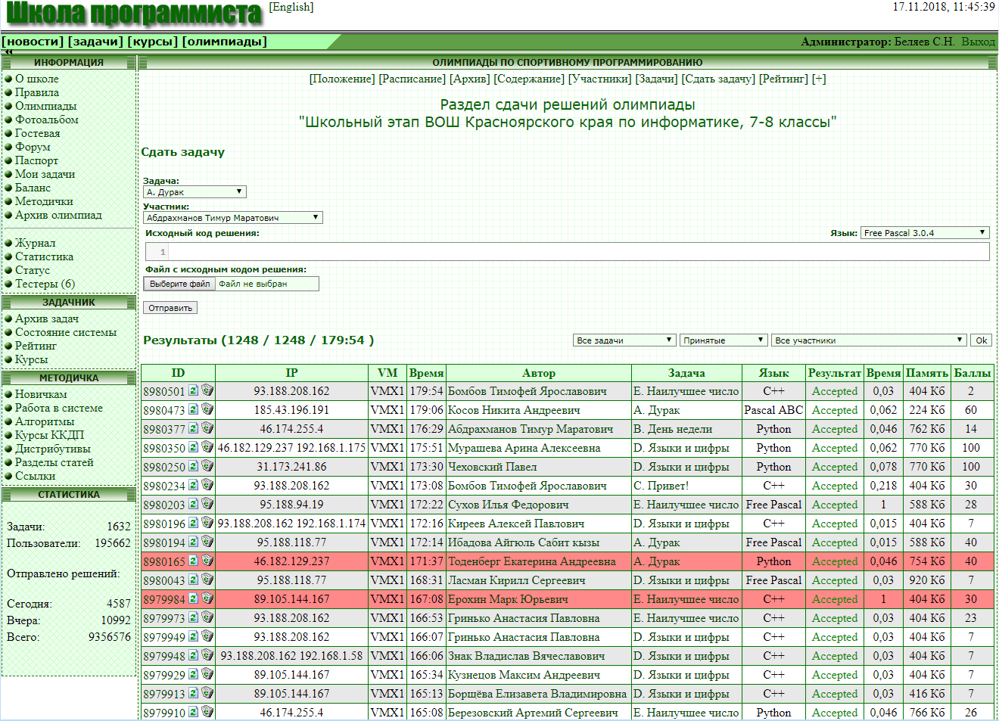
Раздел сдачи решений

Slide 24
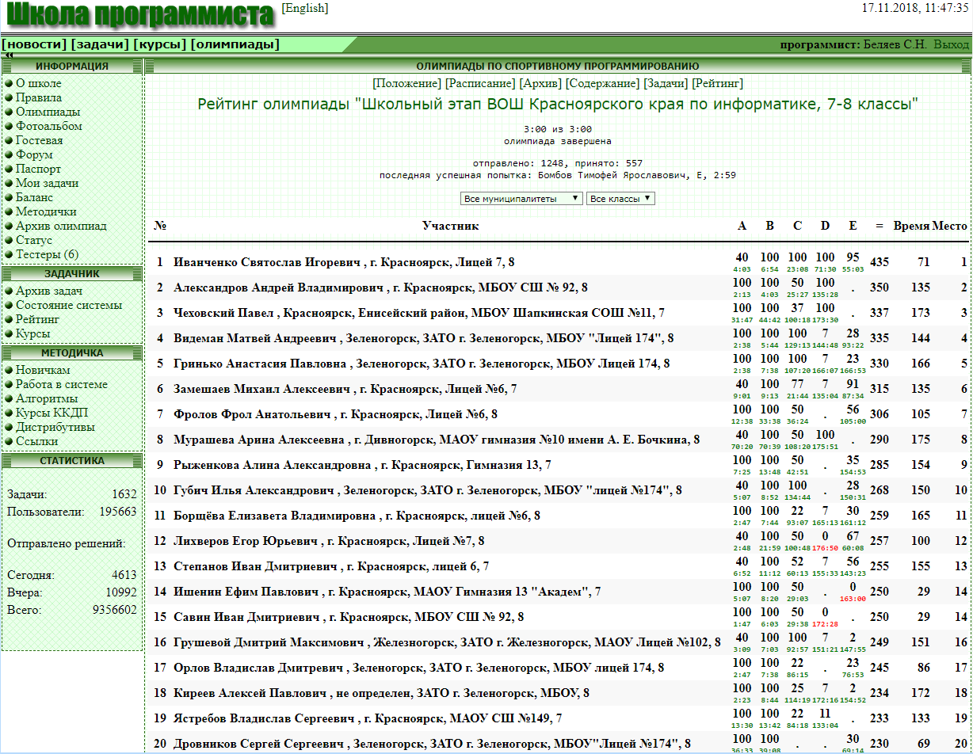
Рейтинг личной олимпиады

Slide 25
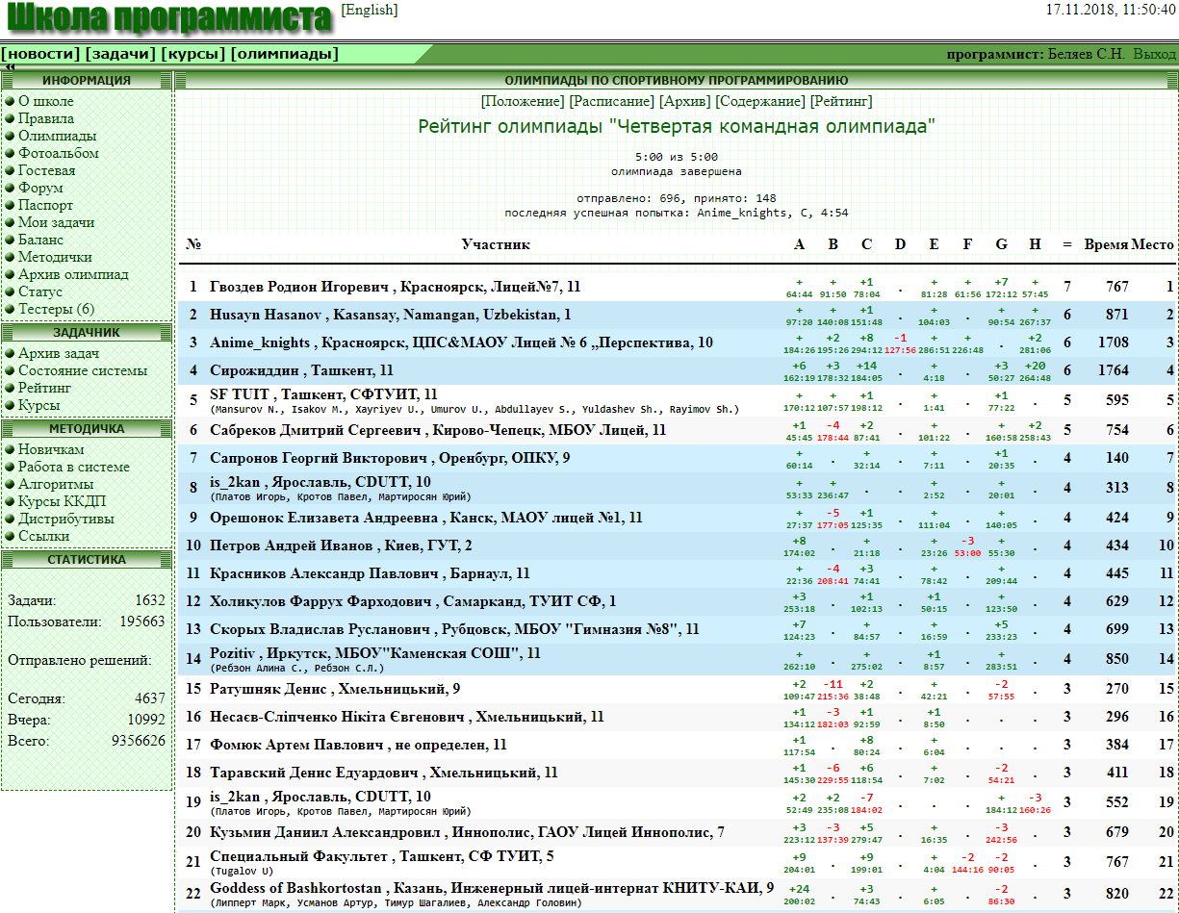
Рейтинг командной олимпиады

Slide 26
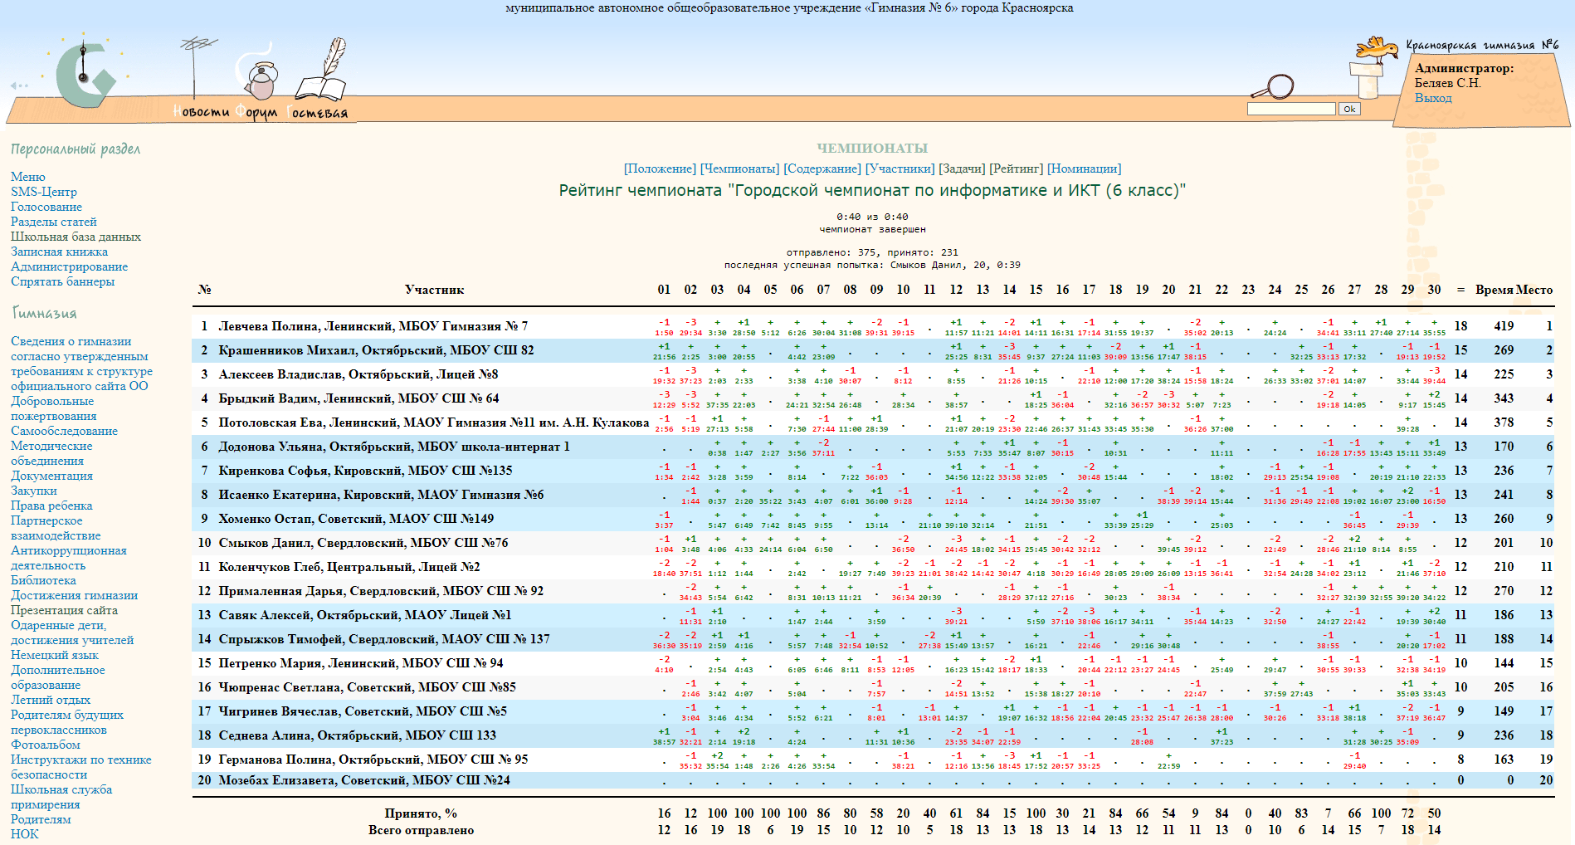
Раздел «Чемпионаты» сайта Гимназии №6 г. Красноярска

Slide 27
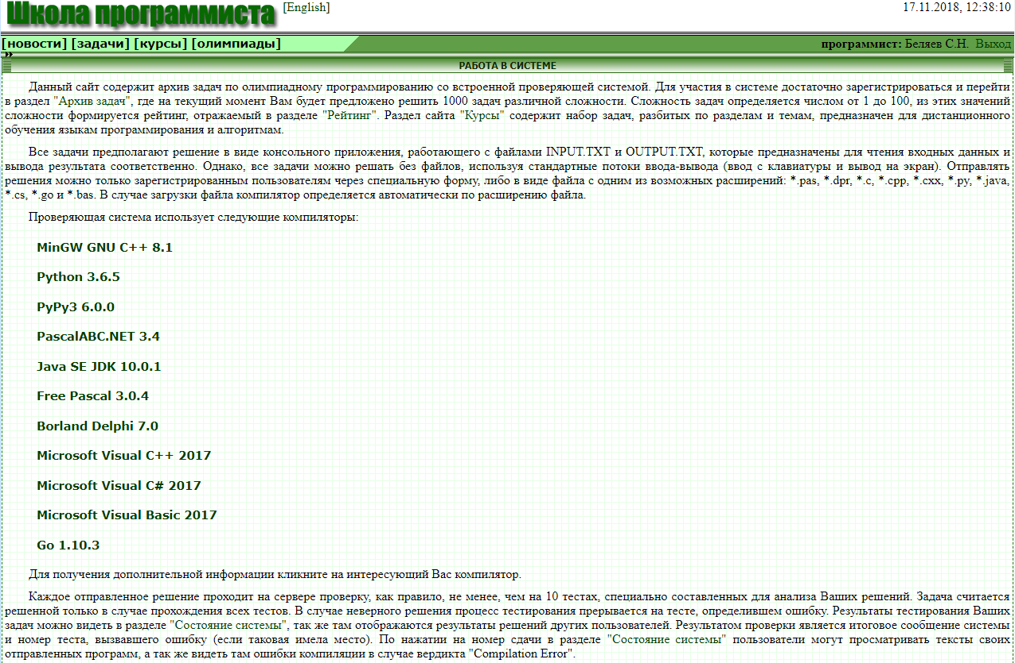
Компиляторы

Slide 28
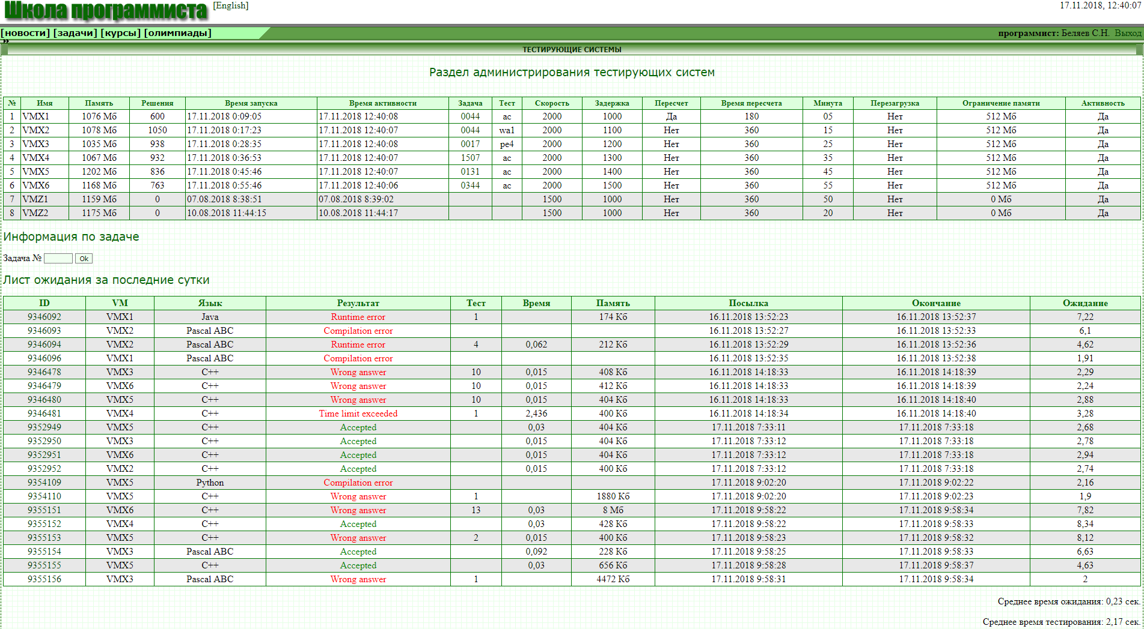
Тестирующие системы

Slide 29
Статистика на март 2019 г.
сайт содержит 1660 задач, 188 из них с разбором решения
в системе зарегистрировано около 200 000 участников, около 75 000 из них решили не менее 5 задач
проведено более 1000 олимпиад
всего отправлено и проверено системой более 10 млн. решений, около 3 млн. из них успешных (за 12 лет существования ресурса)
пользователи оставили более 70 000 сообщений в форумах и гостевой
ежедневно сайт посещает около 2 000 человек, которые отправляют системе на проверку около 5 000 решений
в текущем учебном году более 300 учителей используют ресурс для обучения детей и имеют в общей сложности более 700 групп обучающихся
ресурс имеет две функционирующих резервных копии: http://w.acmp.ru и http://d.acmp.ru, БД которых обновляется ежедневно с оригинального сайта

Slide 30
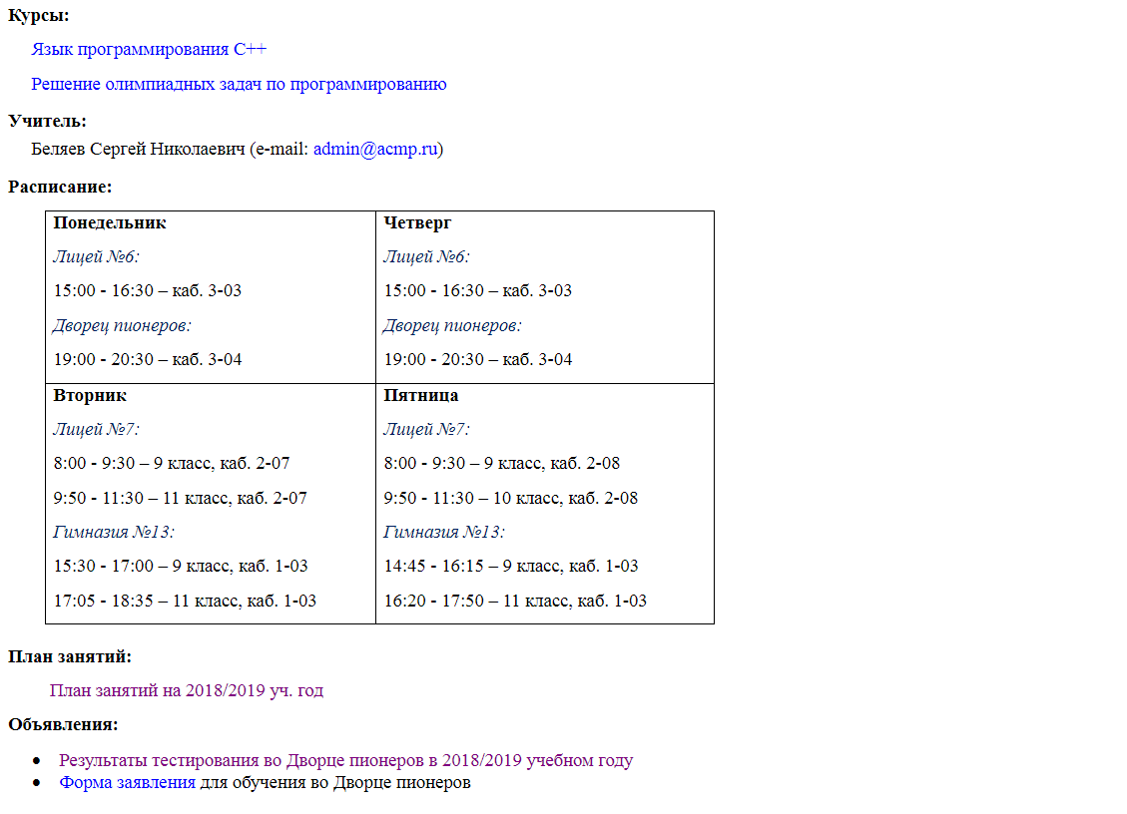
Информационный ресурс http://c.acmp.ru

Slide 31
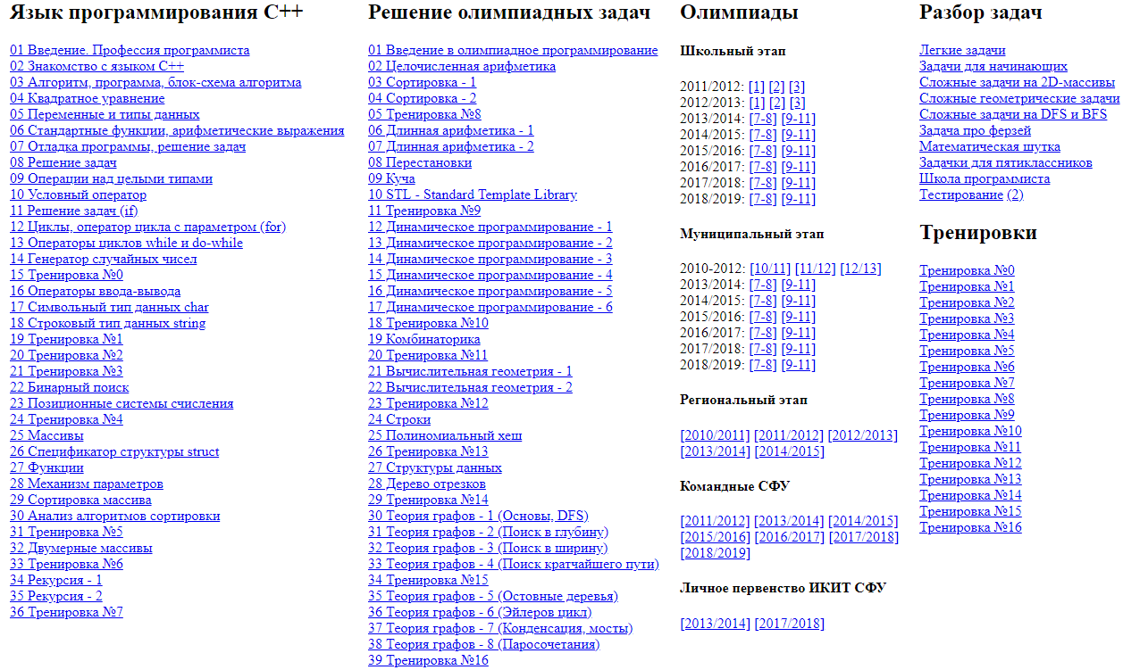
Методические материалы

Slide 32
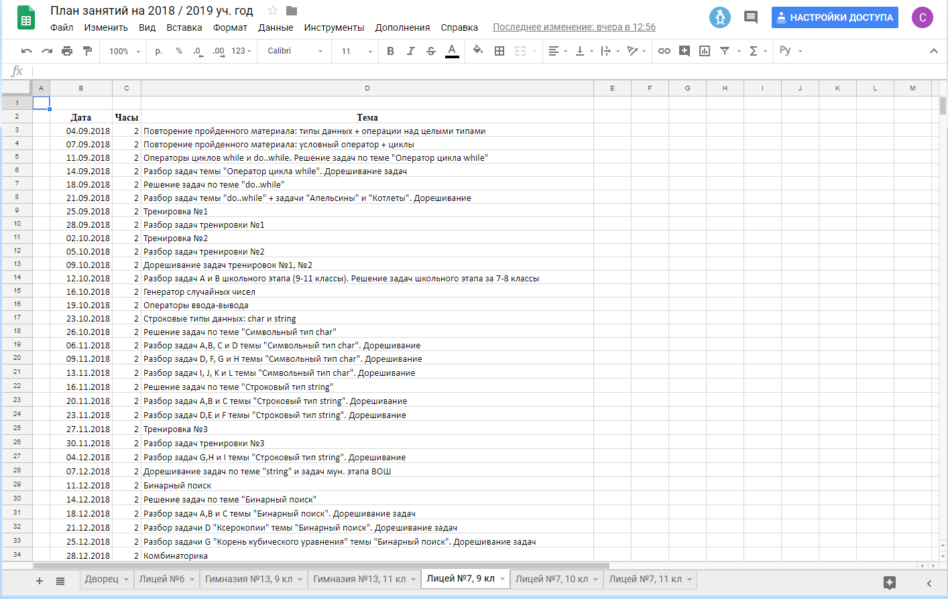
План занятий

Slide 33
https://vk.com/fellowhip

Slide 34
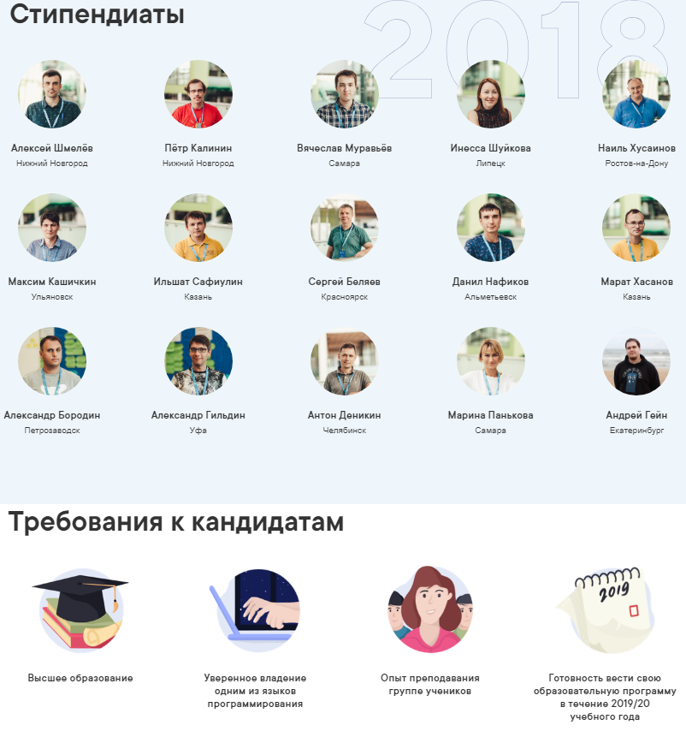

Slide 35
Конец презентации
Спасибо
за внимание!
Ссылка на скачивание данной презентации:
http://c.acmp.ru/acmp.ppt
Беляев Сергей Николаевич
(e-mail: bsn@mail.ru, site: http://bsn.acmp.ru)
Красноярский краевой Дворец пионеров, 2019

